Slide 1
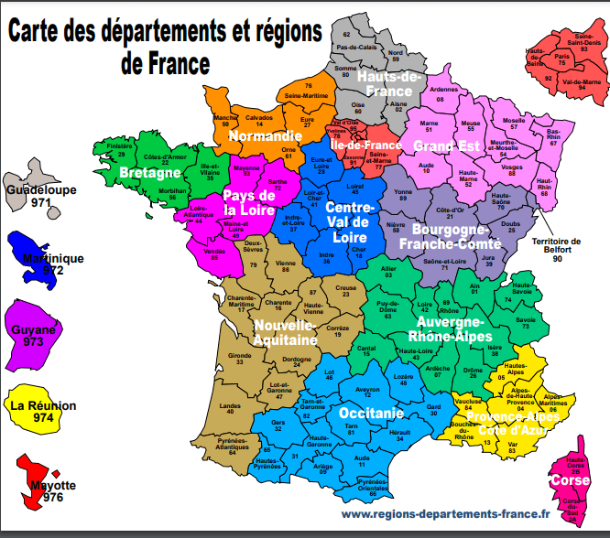
Caroline MONIER Caroline.monier@cdc-habitat.fr 07 77 44 19 59 | 59, 67, 57, 68, (83 : 1 programme)
Umit SONMEZ Umit.sonmez@cdc-habitat.fr 06 03 33 36 98 | 02, 54, 51, 70
Romuald GENIN Romuald.genin@cdc-habitat.fr 06 72 74 14 56 | 21, 25, 71
Christelle PEREIRA Christelle.pereira@cdc-habitat.fr 06 12 16 36 39 | 01, 69, 63, 03
Nathalie NIGER Nathalie.niger@cdc-habitat.fr* 06 16 67 31 15 | 74, 38
Arnaud CARRION Arnaud.carrion@cdc-habitat.fr 06 13 06 57 99 | 06, 13, 83
Stéphane OGE Stephane.oge@cdc-habitat.fr 06 14 71 45 66 | 84, 13, 34, 30
Sébastien LAPEYRE Sebastien.lapeyre@cdc-habitat.fr 06 29 61 40 28 | 31, 09, 34, 64
Julien ROMAIN Julien.romain@cdc-habitat.fr 06 14 42 09 06 | 40, 33, 87
Kevin COLAS Kevin.colas@cdc-habitat.fr 06 27 01 78 27 | 44, 49, 72, 85
Audrey KERDILES Audrey.kerdiles@cdc-habitat.fr 07 64 49 17 40 | 35, 29, 56
Serge GIFFARD Serge.giffard@cdc-habitat.fr 06 27 01 78 21 | 14, 27, 76
Anne Caroline SCHNIRER Anne-caroline.schnirer@cdc-habitat.fr 06 74 97 23 11 | 77, 91, 78, 95, 60, 93
Christelle DE OLIVEIRA Christelle.deoliveira@cdc-habitat.fr 06 27 25 18 95 | 75, 91, 92, 78

